Slide 1
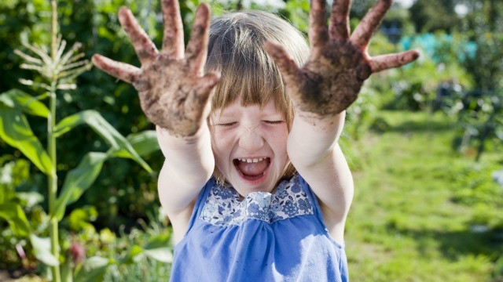
WELKOM
in de graadsklas van de strandjutters
“Het mooiste dat je een kind kunt geven is een kans“

Slide 2
Leerkracht wordt coach
Graadsklas … ? Enkele pro's op een rijtje
Kleine groep = veiliger gevoel
Conflicten en problemen komen sneller aan het licht, zo kunnen wij er ook sneller op reageren
Kinderen worden sociaal vaardiger: ze helpen elkaar, hebben aandacht voor elkaars problemen en durven hulp vragen
Zelfontdekkend leren = handige oplosmethoden
Zelfstandig maar ook actief meewerken
Sterkere kinderen pikken al wat mee van het volgende jaar / zijn helper voor de anderen Indien nodig kan iemand de leerstof 2 maal horen

Slide 3
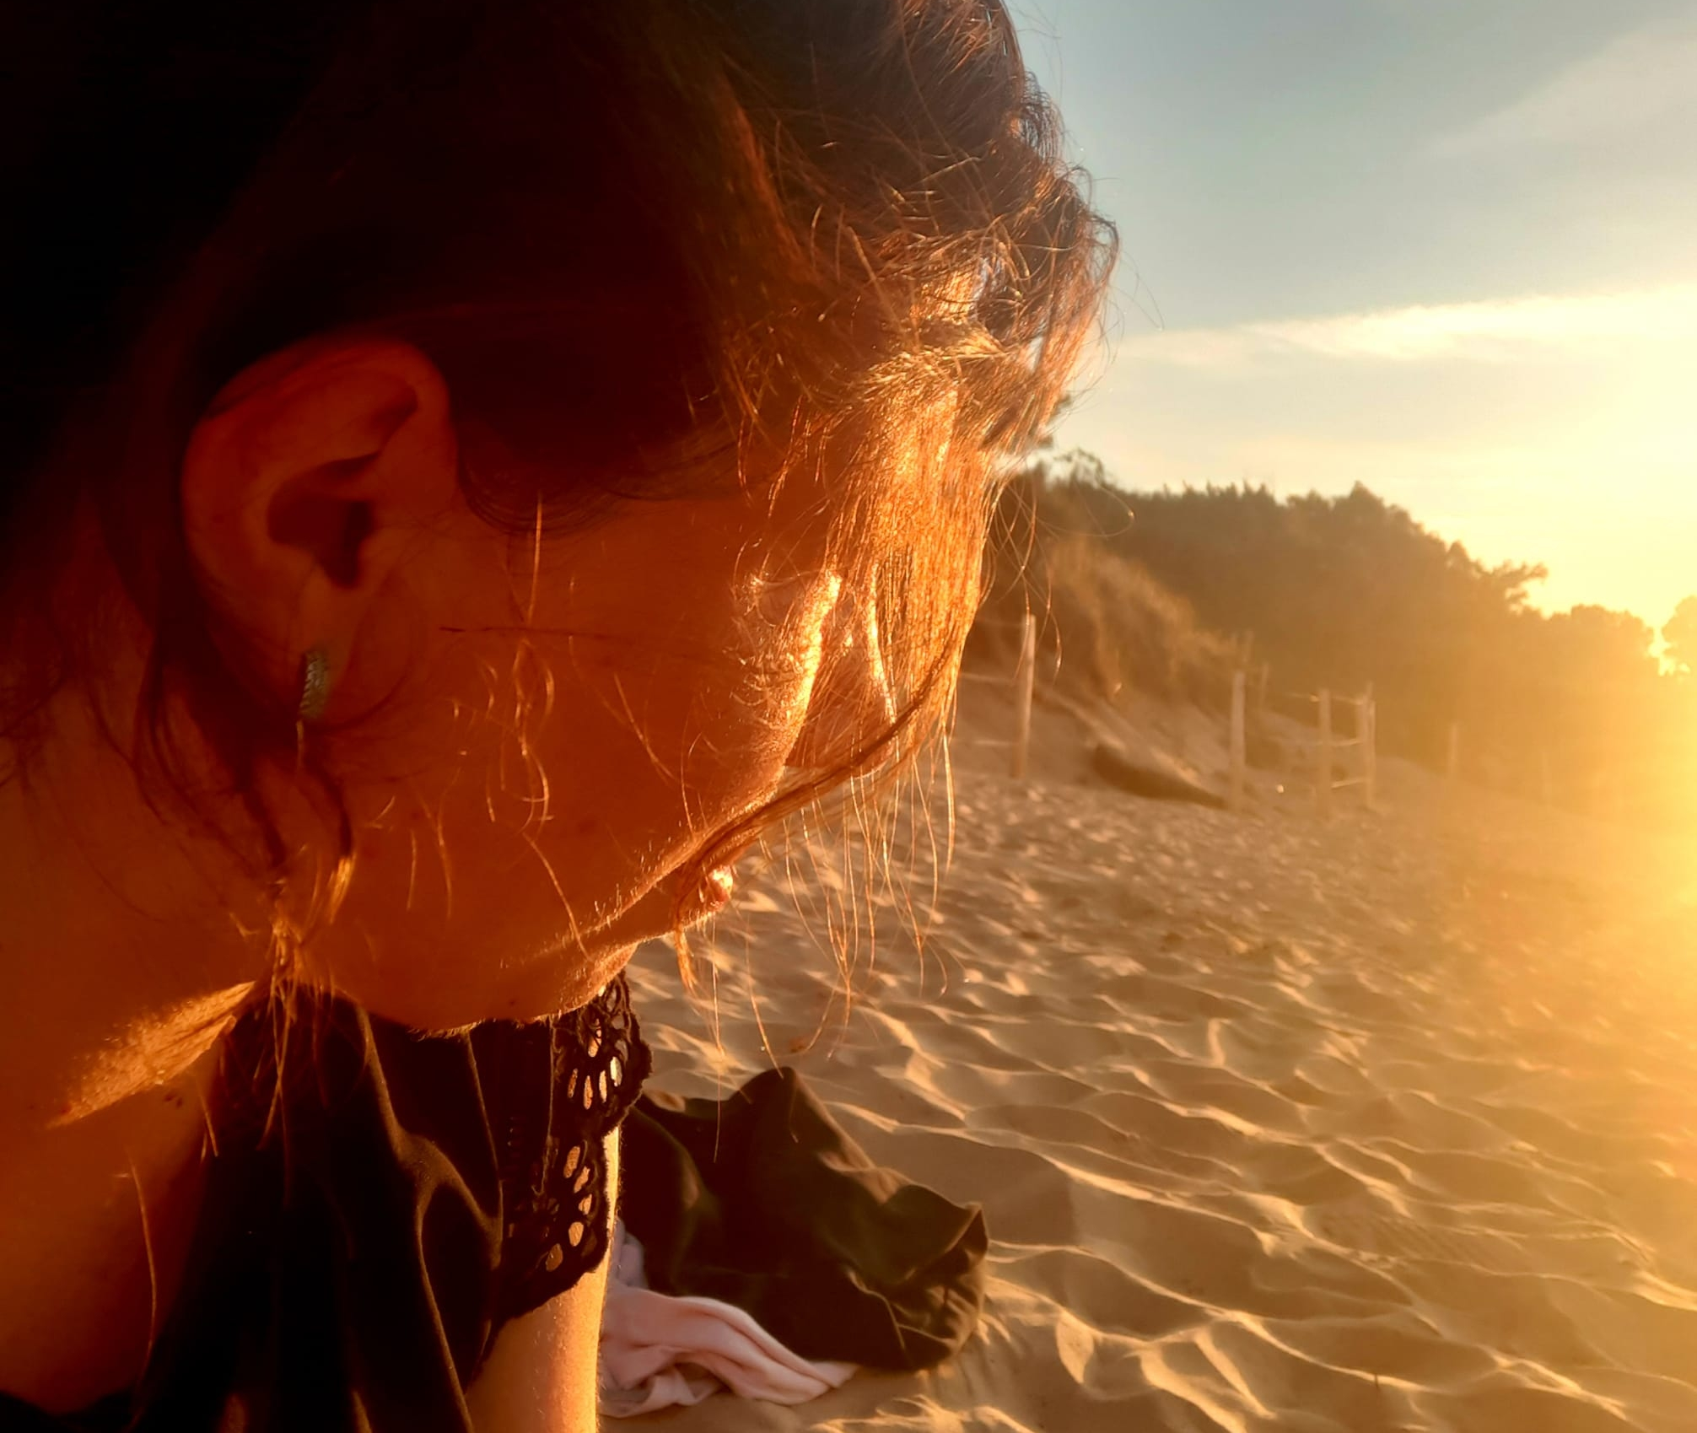
Even kennismaken
Ik ben Juf Evelien.
Ik ben 40 jaar en heb zelf een tienerzoon. Mijn hobby’s zijn reizen, lezen, tennissen en fietsen. Ik gaf reeds les in verschillende klassen binnen VBS De Zeeboon en draaide ook mee in het zorgteam van de school.
Ik heb zoveel mogelijk informatie gebundeld in deze presentatie en zet hem ook nog op de klasblog. Mocht u later nog met belangrijke vragen zitten, ik ben steeds bereikbaar!

Slide 4
In de klas
Een heel schooljaar lang gaan we op speurtocht. We gaan samen op zoek naar ... de juiste oplossingen voor sommen tot 20 en tot 100 de leuke manieren om de maal- en deeltafels goed in te oefenen de eerste woordjes en zinnen om te lezen de mooiste krullen om alle (hoofd)letters te schrijven de spannendste verhalen om voor te lezen de tofste boekjes en hoekjes in de klas om zelf te lezen
Volg de avonturen op onze klasblog dezeeboonvlissegem.weebly.com

Slide 5
boeken (en) lezen
Lezen is héél belangrijk!
We lezen elke dag in de klas en de kinderen krijgen elke week een nieuwe leesopdracht mee als huiswerk. Kinderen uit het eerste leerjaar oefenen best elke dag de letters en woordjes uit het letterdoosje.
Vanaf de herfstvakantie = ‘mandjeslezen’. In de klas zijn er een paar mandjes. In elk mandje vind je een ander soort boek (vb. gedichten, moppen, strips, weetboeken, knutselboeken, kookboeken, …). Zo komen de kinderen in contact met veel verschillende soorten boeken.
Verder werken we rond …
een ‘Boek van de maand’ we doen met de klas mee aan de Leesjury we gaan elke maand naar de bibliotheek leesbevordering (= het stimuleren van lezen door het aanbieden van en werken met kinderboeken)

Slide 6
Ik lees met hup en aap juf Anneke vertelt over leesplezier met hup en aap
12 basissleutelwoorden : ik, an, el, eet, aap, ijs, om, uil, oog, uur, uk, af (= korte tweeklankwoorden van het km-type). Na thema 4 zijn de meest frequente fonemen/grafemen aan bod gekomen.
10 sleutelwoorden : duif, vis, zak, huis, boek, jas, wiel, reus, hout, schuur (= 3 klanken mkm-type)

Slide 7
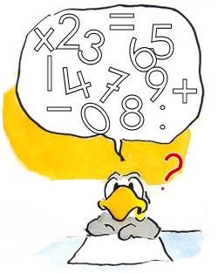
Tafels en Frans
Tafels …
zijn heel belangrijk in het 2de leerjaar! We beginnen hiermee rond de herfstvakantie. Elke dag oefenen = enkel zo zullen ze geautomatiseerd kunnen worden !
Taalinitiatie Frans
Om de 14 dagen (als er geen turnen is) wordt er een kleine taalinitiatie Frans voorzien. Spelenderwijs via liedjes, versjes, verhalen, … leren de kinderen al enkele Franse woordjes.
(Ter info. De turnregeling is ook te zien op de website. Zwemmen gaat door op dinsdag, elke week.)

Slide 8
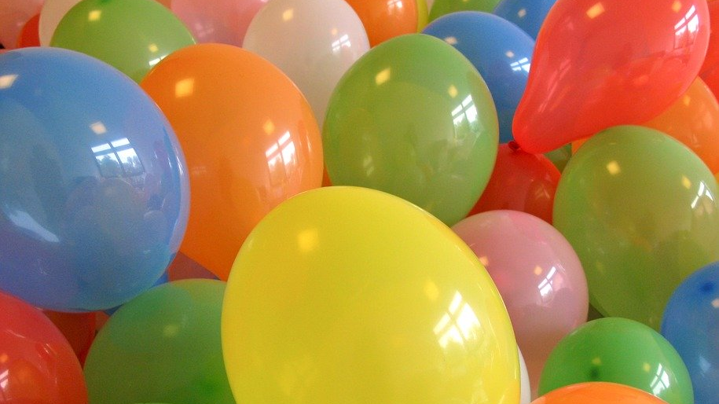
Feesten
De viering gaat door op OLH Hemelvaart DONDERDAG 26 MEI Wij betrekken de ouders graag bij deze speciale dag. Een infoavond voor kinderen van het 1e & 2e (Vlissegem / De Haan) zal doorgaan op donderdagavond 10 maart om 20u00
We vragen om zo weinig mogelijk individuele traktaties, cake of taart mee te geven voor een VERJAARDAG. Mocht u toch een geschenkje willen voorzien, dan zijn wij heel blij met een leuk klasboek of spel. Uiteraard vieren wij samen deze speciale dag in de klas!

Slide 9
WOMBAT – maart-april 2022
Wombat is een van de vijf edities van de Kangoeroewedstrijd. Het is speciaal voor de leerlingen van het eerste en tweede leerjaar een eerste kennismaking met rekenen, denken en puzzelen in wedstrijdverband.
Deze toffe rekenraadsels worden onder volledige begeleiding van de leerkracht afgewerkt!

Slide 10
Rekenen & 3-sporen
Victors Deze oefeningen zijn voor de kinderen die het moeilijk hebben met de leerstof. Ze hebben vaak nog wat extra hulp nodig van de leerkracht.
Tango’s Basisoefeningen voor kinderen die de leerstof goed begrijpen. In tweetallen gaan de leerlingen aan de slag. Indien nodig kunnen ze aan elkaar extra hulp vragen.
Charlie’s Oefeningen voor kinderen die de leerstof helemaal onder de knie hebben. Zij hebben nood aan extra uitdaging. De kinderen werken zelfstandig in stilte. Ze verbeteren ook zelfstandig met een verbetersleutel hun werk. De extra uitdaging omvat een rekenblok (differentiatie), wiskundespelen en computeropdrachten.
Waar mogelijk werk ik met de kinderen binnen een 3-sporenbeleid om vlot te differentiëren in de klas. De kinderen werken op hun eigen tempo en leren hun niveau inschatten.
Ik begin de les met klassikale instructie. We overlopen de theorie en de oefeningen. De uitleg is zo kort mogelijk. Dan gaat iedereen aan de slag met oefeningen op hun eigen niveau.
De groep waartoe ze behoren kan elke les anders zijn. In het begin zeg ik tot welke groep ze behoren, later zullen zij hun zelf leren inschatten. Uiteraard pas ik die keuze aan mocht ik zien dat iemand zichzelf over- of onderschat.

Slide 11
WERO & andere projecten
Naast Zonnekind zullen we ook rond andere projecten werken. Daarbij horen natuurlijk een paar leuke uitstappen, vaak doen we dit samen met het 1e en 2e leerjaar uit De Haan
Sommige uitstappen liggen al vast, andere moeten nog een definitieve datum krijgen. Ongeveer een week voor een belangrijke activiteit of uitstap wordt een brief meegegeven met de definitieve afspraken.
VRAGEN STAAT VRIJ … Bent u bereid om eventueel kinderen te voeren bij een bepaalde uitstap? Het zou fijn zijn om beroep te kunnen doen op u! Geef gerust uw naam door als u vrij bent op bepaalde dagen. Alvast bedankt!
BELANGRIJK ! Al de uitstappen zijn onder voorbehoud. Hopelijk werkt corona een beetje mee en kunnen we toch alles doen!

Slide 12
Huiswerk?
Op maandag wordt de agenda voor de hele week ingeschreven. Zo kan u samen met uw kind hun werk leren plannen. Af en toe kan het gebeuren dat er nog iets extra genoteerd wordt in de loop van de week (afwerken/verbeteren klaswerk). Gelieve dus dagelijks de agenda na te kijken en te handtekenen op maandagavond.
De kinderen krijgen steeds hetzelfde huiswerk. GEEN huiswerk op woensdag en in het weekend! Probeer de totale tijdsduur te beperken tot 15 à 20 minuten per dag.
Tegen dinsdag : rekenen Tegen woensdag : spelling (woordpakket) of schrift (letters / hoofdletters) Tegen vrijdag : schrijfopdracht + leesblad Elke dag : leesblad of boek lezen (10min), tafels, letter- en woordkaartjes, splitsoefeningen
Tafels / letters / woorden kunnen alleen geautomatiseerd worden na dagelijks oefenen

Slide 13
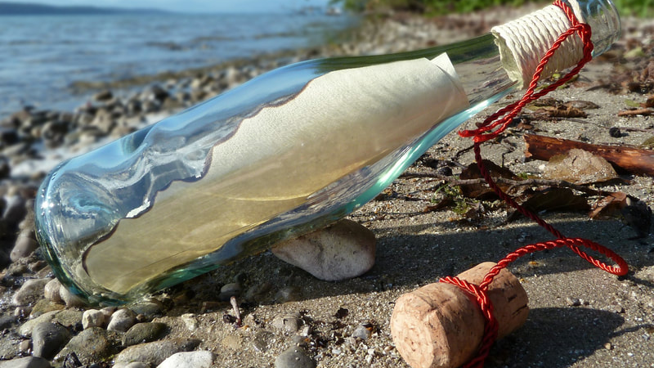
Post …
Belangrijke brieven worden altijd
- doorgemaild - geplaatst op de klasblog (wordt steeds op VRIJDAGAVOND aangepast)

Slide 14
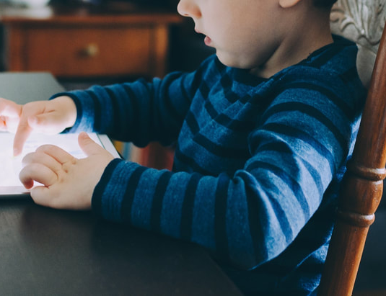
Tips
Via de klasblog kan u onder deze rubriek handige links vinden om geziene leerstof verder in te oefenen.
De kinderen zullen ook een code krijgen voor BINGEL (spelling en taal) en KWEETET (rekenen). Hier zullen zij digitaal opdrachten krijgen om rekenen en spelling verder in te oefenen.
Meer informatie volgt later dit schooljaar. Een sticker met de codes wordt binnenkort in de agenda gekleefd.

Slide 15
Belangrijke data en meer …
Woensdag 9/11 = B-Post
Vrijdag 3/12 = Sinterklaasfeest (namiddag)
Dinsdag 22/2 om 20u = infoavond Merkenveld (21-22 april)
Donderdag 10/3 om 20u = infoavond 1e communie 1e & 2e leerjaar (Vlissegem + De Haan)
Maandag 16/05 = kasteelbezoek
www.dezeeboon.be

Slide 16
Nog vragen?

